Slide 1
Zdravotnictví ve veřejném zdraví

Slide 2
Veřejné zdraví
Věda zlepšování lidského zdraví skrze organizované snahy a informovaná rozhodnutí společnosti.
"the science and art of preventing disease”, prolonging life and improving quality of life through organized efforts and informed choices of society, organizations, communities and individuals.

Slide 3
Organizovaná snaha
Snaha na úrovni společnosti
Aby nemoci vůbec nevznikali
Aby se nemoci nešířili příliš rychle
Aby se nemocní dostali k té správné péči včas
Snaha na úrovni jednotlivce
Odpovědnost za své vlastní zdraví
Ke správným rozhodnutím jsou potřebné správné informace
Snaha na úrovni zdravotnictví
Efektivní organizace zdravotní péče
Pořád se zlepšující kvalita zdravotní péče

Slide 4
Populační přístup ke zdraví lidí
Uvážlivá aplikace metod sociální regulace, jako je např.
legislativa a právo,
ekonomické nástroje,
výchova a vzdělávání,
Politika a činnost veřejné správy,
koordinace občanských iniciativ
média.
Přijímaná opatření musí dbát na názory, přání i potřeby lidí a měla by být průběžně hodnocena i následně modifikovánatak, aby co nejlépe sloužila.
Holčík, Čeladová (2018)

Slide 5
Systém ochrany zdraví vs. Systém zdravotní péče
Systém ochrany zdraví
Organizace a organizované činnosti, jejichž cíl je podpořit, ochránit nebo udržet zdraví (WHO).
Snaha o ovlivnění determinant zdraví a činnosti s přímým dopadem na zraví
Systém zdravotní péče (zdravotnictví)
Soustavu sestávající ze všech organizací, institucí a zdrojů, které jsou určeny k výkonu zdravotnických činností. Zdravot-nické činnosti jsou takové aktivity, jejichž primárním účelem je zlepšení zdraví (cit. Čeledová, Holčík)

Slide 6
Zdrotní systém (definice WHO)

Slide 7
Zdraví populace jako organizovaná snaha
Nový společenský institut
Německo – konec 19 století
Jiné státy – první polovina 20. století

Slide 8
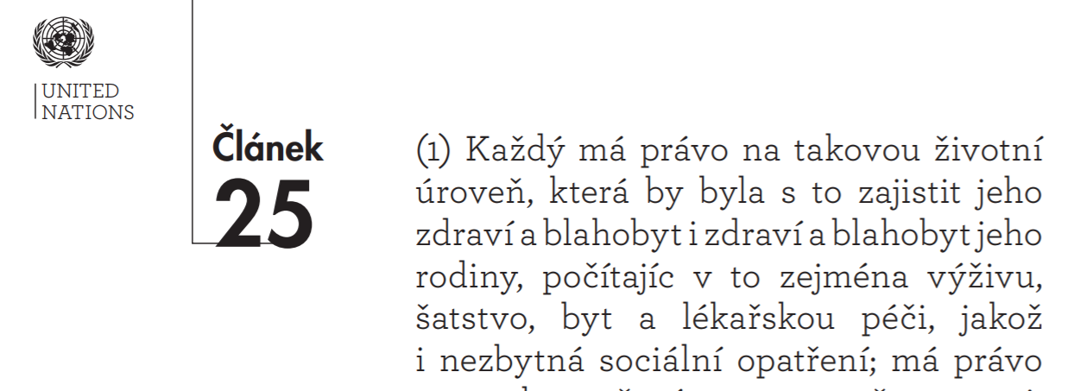
Zdravotní systém jako nástroj k realizaci lidských práv

Slide 9
Pozice lékaře/ZP ve veřejném zdraví
Odpovědnost vůči svým pacientům
Pacient je součástí populace
Správně informovat o prevenci a životním stylu
Odpovědnost vůči systému
Každý zdravotník je součástí většího systému
Musí se v systému (nejen) zdravotní péče orientovat, tak aby mohl efektivně jednat a přispíval k efektivitě systému

Slide 10
Tradiční pojetí (střední Evropa)
Hygiena
Epidemiologie
Mikrobiologie
Ochrana zdraví při práci

Slide 11
Současné pojetí (západní Evropa)
Ochrana zdraví
Ochrana před nakažlivými nemocemi
Ochrana před nepříznivými vlivy životního prostředí
Podpora zdraví
Opatření vedoucí ke správnému životnímu stylu.
Informovanost veřejnosti
Veřejná politika směrem ke zdraví
Prevence
Veřejné zdravotnictví
Organizace zdravotní péče
Respekt k právům pacienta
Financování
Efektivní nakládání se zdroji
Kvalita zdravotní péče
Systémová opatření vedoucí k co nejvyšší úrovni zdravotních služeb

Slide 12
Zdravotní péče (service delivery)
Primární péče
Základní péče, založená na návštěvách a vyšetřeních
Sekundární péče
Akutní péče a krátkodobé hospitalizace
Terciální péče
Vysoce specializovaná péče
Komunitní péče*
Prevence, vlastní sociální prostředí, Často považovaná za součást primární péče

Slide 13
Potřeba, Nabídka, Poptávka
Potřeba (need)
… prostor pro zlepšení (capacity to benefit)
Musí být identifikovaná, aby se přetavila do poptávky
Poptávka (supply)
to co pacient požaduje
Může být zkreslena:
Nabídka (demand)
Poskytnutá zdravotní péče
Poptávka může být po něčem jiném, než je skutečná potřeba
Médii
Reklamou
Poskytovatelem služeb
Nabídka dokáže vyvolat poptávku, je potřeba ji regulovat a hodnotit efektivitu
Source: Wright J, Williams R, Wilkinson JR. Development and importance of health needs assessment. BMJ. 1998;316(7140):1310-1313. doi:10.1136/bmj.316.7140.1310

Slide 14
Poptávka po zdravotní péči
Poptávka po zdravotních službách
Nevnímaná potřeba
Zdraví
Žádost o pomoc blízkých
Vnímaná a nevyslovená potřeba

Slide 16
Organizace poskytování zdravotních služeb a řízení zdravotnictví v ČR

Slide 17
Odpovědné instituce s celostátní působností
Vláda ČR
Ministerstvo zdravotnictví
SÚKL
Státní ústavy/ ústavy/ centra
Fakultní nemocnice
Státní zdravotní ústav a Krajské hygienické stanice
Institut postgraduálního vzdělávání
Ústav zdravotnických informací a statistiky ČR
Zdravotní pojišťovny

Slide 18
Ministerstvo zdravotnictví - agendy
Zdravotní služby
Ochrana veřejného zdraví
vědeckovýzkumná činnost
přímé řízení některých nemocnic
zacházení s návykovými
přírodních léčivé zdroje a lázně
Agenda zdravotního pojištění
Zdravotnický informační systém a elektronické zdravotnictví,
Biocidní přípravky
Léčiva a zdravotnické prostředky (SÚKL)

Slide 19
Státní ústav pro kontrolu léčiv
Oblasti
Léčiva
Zdravotnické prostředky
Lidské tkáně a buňky
Činnosti
Výroba
Dovoz
Distribuce
Reklamace
Bezpečnost (farmakovigilance)
Cenová regulace

Slide 20
Zdravotní pojišťovny
Samostatné právní subjekty
Hlavním úkolem všeobecné zdravotní pojištění
Výběr pojistného od plátců
Úhrady zdravotních služeb poskytovatelům zdravotních služeb
Povinnost vytvořit síť poskytovatelů
Služby poskytovány efektivně a v dostatečné kvalitě
Časová a místní dostupnost

Slide 21
Pojišťovny Časová a místní dostupnost služeb

Slide 22
Existující pojišťovny
Všeobecná zdravotní pojišťovna České republiky,
Vojenská zdravotní pojišťovna České republiky,
Česká průmyslová zdravotní pojišťovna,
Oborová zdravotní pojišťovna zaměstnanců bank, pojišťoven a stavebnictví,
Zaměstnanecká pojišťovna Škoda,
Zdravotní pojišťovna ministerstva vnitra České republiky,
Revírní bratrská pokladna, zdravotní pojišťovna.

Slide 23
Hygienické stanice
opatření k předcházení vzniku a zamezení šíření infekčních onemocnění
kontroly dodržování hygienických požadavků
státní zdravotní dozor v oblasti potravin
informační epidemiologické systémy
nařízení při epidemii a nebezpečí jejího vzniku

Slide 24
Státní zdravotní ústav -
Vědecko-výzkumná činnost
národní zdravotní politiku a ochranu a podporu zdraví,
zajištění metodické a referenční činnosti na úseku ochrany veřejného zdraví,
monitorování a výzkumu vztahů životních podmínek a zdraví
kontrole kvality poskytovaných služeb k ochraně veřejného zdraví,
k postgraduální výchově v lékařských oborech ochrany a podpory zdraví
zdravotní výchovu obyvatelstva

Slide 25
Kraje a Obce

Slide 26
Kompetence krajů
přímé kompetence obligatorní
zákonné kompetence a povinnosti vyplývající z právního řádu ČR v oblasti zdravotnictví (veřejného zdraví a zdravotních služeb)
přímé kompetence fakultativní
kompetence vyplývající z postavení kraje jako veřejnoprávní korporace (oblast poskytování zdravotních služeb zřizovanými příspěvkovými organizacemi nebo zakládanými obchodními společnostmi, oblast dotací a případné přímé finanční spoluúčasti)
nepřímé kompetence
postavení kraje jako veřejnoprávní korporace ke všem subjektům v oblasti veřejného zdraví a poskytování zdravotních služeb;

Slide 27
Kompetence krajů – přímé obligatorní
V samostatné působnosti
zajištění dostupnosti zdravotnické záchranné služby
zajištění služby protialkoholní a protitoxikomanické záchytné stanice
V přenesené působnosti
organizaci a zajištění lékařské pohotovostní služby
lékárenské pohotovostní služby
pohotovostní služby v oboru zubní lékařství
organizace a zajištění prohlídek těl zemřelých mimo zdravotnické zařízení

Slide 28
Kompetence krajů – přímé obligatorní
V přenesené působnosti dále krajský úřad
rozhoduje o udělení oprávnění k poskytování zdravotních služeb;
vyhlašuje a organizuje výběrová řízení před uzavřením smlouvy se zdravotní pojišťovnou u ambulantní péče;
vyřizuje stížnosti na poskytovatele zdravotních služeb v případě, kdy osoba, která podala poskytovateli stížnost, s jejím vyřízením poskytovatelem nesouhlasí (viz dále);
přezkoumává zdravotní posudky vydávané poskytovateli zdravotních služeb na svém území;
zajišťuje na požadavek ředitele krajského vojenského velitelství lékaře a ostatní zdravotnické pracovníky a materiální zabezpečení lékařských prohlídek do odvodních komisí (v případě vyhlášení stavu ohrožení státu nebo válečného stavu).

Slide 29
Kompetence krajů – přímé fakultativní
výkon zřizovatelských a zakladatelských funkcí ve vztahu k právnickým osobám – k organizacím a společnostem v oblasti zdravotnictví (které poskytují zdravotní služby)
poskytování dotací spolkům, humanitárním organizacím a jiným právnickým a fyzickým osobám působícím na území kraje v oblasti zdravotnictví
stěžejní pro podporu zdraví (zlepšení zdravotního stavu obyvatelstva kraje) a rozvoje zdravotních služeb na území kraje.

Slide 30
Obce a města
Zabezpečují všechny úkoly spojené s funkcí zřizovatele svých zdravotnických zařízení
Ve svých územních obvodech řídí v samostatné působnosti ochranu před alkoholismem a jinými toxikomaniemi
Uplatňování zdravotní politiky v rámci hospodaření obce

Slide 31
Stavovské organizace
Česká lékařská komora
Česká stomatologická komora
Česká lékárenská komora

Slide 33
Vliv právního rámce na determinanty zdraví

Slide 34
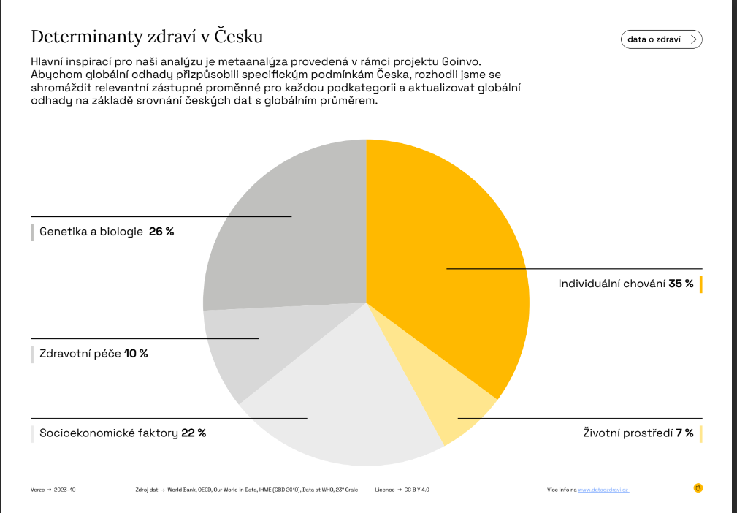

Slide 35
Co když chceme změnit determinanty?
… musíme změnit společnost…..

Slide 36
Systém ochrany zdraví vs. Systém zdravotní péče
Systém ochrany zdraví
Organizace a organizované činnosti, jejichž cíl je podpořit, ochránit nebo udržet zdraví (WHO).
Snaha o ovlivnění determinant zdraví a činnosti s přímým dopadem na zraví
Systém zdravotní péče (zdravotnictví)
Soustavu sestávající ze všech organizací, institucí a zdrojů, které jsou určeny k výkonu zdravotnických činností. Zdravot-nické činnosti jsou takové aktivity, jejichž primárním účelem je zlepšení zdraví (cit. Čeledová, Holčík)

Slide 37
„Health in all policies“ „Zdraví ve všech Politikách“

Slide 38
Vliv na individuální chování
Přímé metody regulace
Zákazy rizikového chování
Zákazy držení a užívání návykových látek, regulace prekursorů drog
Omezování preskripce vybraných léčiv
Nepřímé metody regulace
Spotřební daně
Bonifikace odpovědného chování (?)

Slide 40
Zdravotnictví a životní prostředí
Regulace vlivu zdravotnictví na životní prostředí
Odpadové hospodářství a biologický odpad
Radiační ochrana
Léková bezpečnost,
Politika AMR resistence
Role krajských hygienických stanic v životním prostředí
Předcházení vzniku a šíření infekčních onemocnění (§45 – 75 ZoOVZ)
Péče o životní podmínky (§3 - §36 ZoVZ)

Slide 41
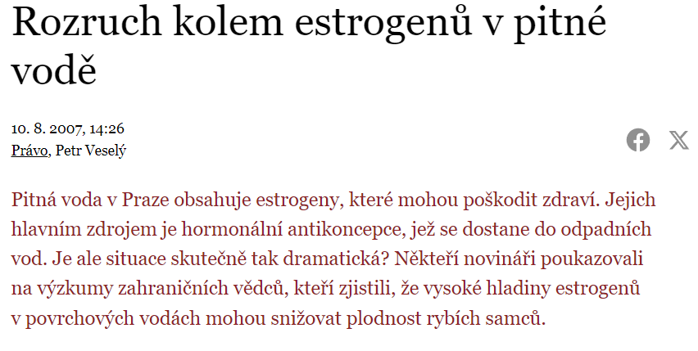

Slide 42
Jak ovlivňuje zdravotnictví socioekonomické faktory?
Minimalizuje dopady výkonu povolání na lidské zdraví
Hygiena práce (§37 ZoOVZ)
Pracovnělékařské prohlídky (Zákon 373/2011 Sb.; Vyhláška č. 79/2013 Sb. O pracovnělékařské službě)
Ochrana žen v těhotenství (Vyhláška ministerstva zdravotnictví č. 180/2015 Sb., vyhláška o zakázaných pracích a pracovištích)
Obecná dostupnost zdravotní péče snižuje dopady sociální nerovnosti
Sociální nerovnosti mají přímý dopad na determinanty zdraví
Dostupnost zdravotní péče tlumí dopady sociálních nerovností (Zákon o veř. Zdrav. pojištění 48/1997)

Slide 43
Práce (příklad)

Slide 44
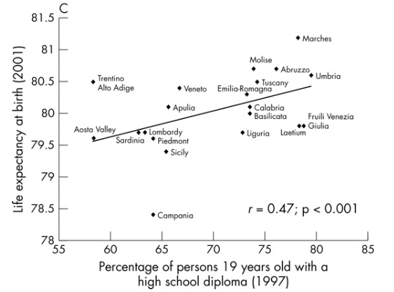
Pár příkladů z Itálie
GINI – Nerovnost v příjmech
Vzdělání
De Vogli R, Mistry R, Gnesotto R, et al
Has the relation between income inequality and life expectancy disappeared? Evidence from Italy and top industrialised countries
Journal of Epidemiology & Community Health 2005;59:158-162.

Slide 46
Příčiny zdravotních nerovností ve světě

Slide 47
Zdravotní služby a veřejné zdraví
Prevence šíření nakažlivých onemocnění
Očkovací strategie
Izolace, Karantény (ZoOVZ), Ochranná léčení (zákon 373/2011 spec. Zdrav)
Preventivní programy
Primární prevence – edukace pacienta v primarní péči
Sekundární prevence – screeningové programy a jejich dostupnost
Terciární prevence – časová a místní dostupnost rehabilitačních a specializovaných služeb.

Slide 48
Cvičení -
Lidskoprávní limity a kasuistiky vybraných opatření

Slide 49
Inspirace

Slide 50
Úkol č. 1
V reakci na zhoršující se epidemiologickou situaci v otázkách černého kašle na území jihomoravského kraje vyhodnotí orgán ochrany veřejného zdraví zvýšené riziko pro neočkované novorozence a zpřísní hygienická pravidla. V rámci uvažovaných opatření zvažuje omezení návštěv v porodnicích a zákaz osob přímo nezúčastněných na poskytování zdravotních služeb v prostorách zdravotnických zařízení:
Dle jakého předpisu/předpisů bude postupovat?
Existují pro zvolený postup lidskoprávní limity?

Slide 51
Inspirace

Slide 52
Úkol č. 2
V reakci na zhoršující se dopady na veřejné zdraví a stoupající počet závislostí a úrazů pod vlivem návykové látky zvané ethanol ministerstvo zdravotnictví zvažuje zákaz prodeje a omezení držení této návykové látky pro osobní potřebu
Lze toto omezení provést na základě stávající legislativy, nebo je nutná změna zákona?
Existují pro zvolený postup lidskoprávní limity?

Slide 54
Úkol č. 3
Kvalifikujte situaci na předchozím slidu z pohledu trestního práva.
Kvalifikujte situaci na předchozím slidu z pohledu zákoníku práce.
Popište případné právní důsledky zatajení těhotenství:
A) na přijímacím pohovoru
B) v průběhu zaměstnání.

